Slide 1
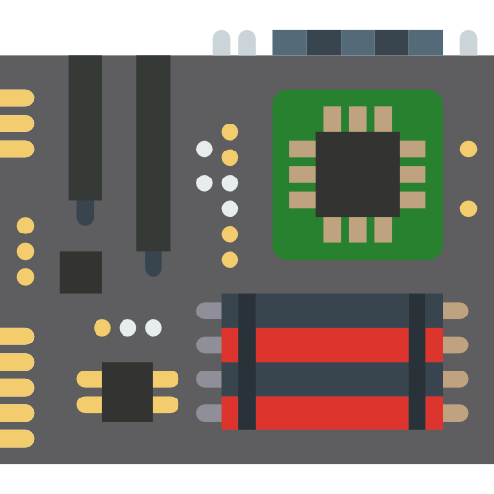

PC조립 헬퍼
PentaCore
김도영
김재정
박정우
이규진
임동욱

Slide 2
목차
1. 구현 이유
2. 데이터 전처리
3. 트레이닝
4. 예측
5. 데모

Slide 3


1. 목적
대상 : PC 조립의 초심자
목적 : Object Detection을 통한 컴퓨터 조립을 도와주는 프로그램

Slide 4
2. 데이터 전처리
labelImg 프로그램을 이용하여 5파트에 대해 라벨링 진행
CPU, RAM, SSD, GPU, MOTHERBOARD에 대해 라벨링
PascalVOC를 포맷으로 라벨링 후 YOLO 포맷으로 컨버팅 파일 생성
전처리 필요 3가지 파일 생성
RCnn – 다크넷 / config파일, 라벨링 된 텍스트 클래스 파일
클래스 지정파일

Slide 5
3. 트레이닝
위 3가지 파일을 통해 학습/ weight가 도출된다.
테스트 과정에서 config, weight, class 파일을 가지고 테스트를 함
테스트는 opencv 활용하여 동영상 detection – 그 결과값을 PYQT5를 통해 ui를 구성하여 출력

Slide 6
4.
우리가 구현하려 했던 게 데이터가 없었음, 그래서 직접 300개 가량의 motherboard를 구하고 argumentation을 통해서 2000개 가량의 데이터 생성 / 툴 사용하여 라벨링
컨버팅을 한 이유 : PascalVOC로 할 수 있었지만 일반적인 R-CNN과 SSD보다 훨씬 더 빠른 detection을 위해 YOLO 사용

